Slide 1
Международные организации и основные направления их деятельности
Федеральное государственное бюджетное образовательное учреждение высшего образования "Красноярский государственный медицинский университет имени профессора В.Ф.Войно-Ясенецкого" Министерства здравоохранения Российской Федерации

Slide 2
План:
1. Понятие международных организаций.
2. Классификация международных организаций.
3. Правовое значение постановлений международных организаций.
4. ООН и ее роль в современном мире.

Slide 3
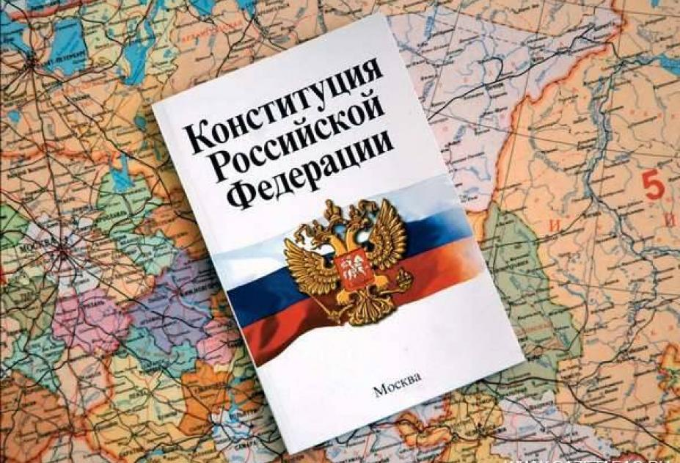
Понятие международных организаций
Существование суверенных государств определяет характер современных международных организаций как организаций межгосударственных
Суверенитет – это свойство государственной власти, выраженной в верховенстве и независимости данного государства, по отношению к другим властям внутри государства, а также в сфере международных отношений.

Slide 4
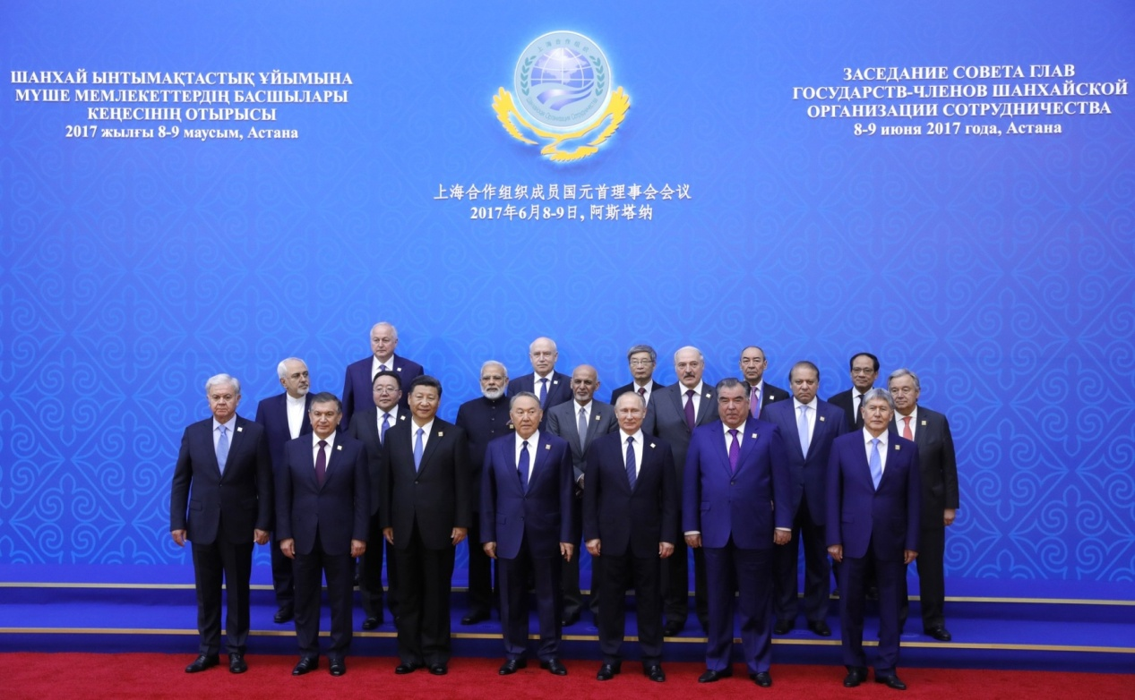
Важной чертой международных организаций является сохранение суверенитета всех членов-участников организации.
Основным принципом при создании современных международных организаций является равноправие всех государств

Slide 6
Межправительственных организаций по порядку вступления:
А) открытые;
Б) закрытые (НАТО).

Slide 7
Международные межправительственные организации – это объединение государств, которые созданы на постоянной основе в соответствии с договором, определяющим цели, принципы и компетенции (полномочия) этих организаций, обладают общими органами, а также М правами и обязанностями в объеме, установленном в их учредительных актах и необходимом для осуществления сотрудничества в соответствующей области (ООН, ВТО, ЮНСКО, ВОЗ, МВФ).

Slide 8
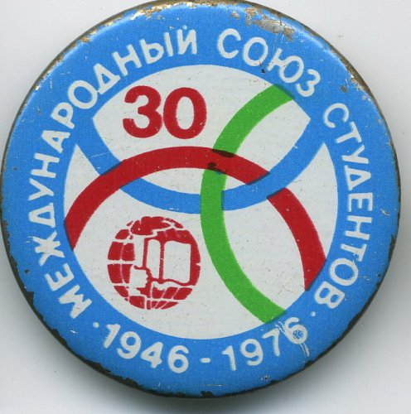
Международнаые неправительственные организации – это объединение национальных общественных организаций, частных компаний или отдельных частных лиц из нескольких государств (Всемирная федерация профсоюзов, Международный союз студентов, Межпарламентский союз).

Slide 9
Международные организации имеют более или менее единообразную структуру:
Пленарный орган (ассамблея, конгресс), в котором представлены гос-члены;
Исполнительный орган (совет, комитет), состоящий из ограниченного числа членов;
Секретариат – организует повседневную деятельность организации.

Slide 10
Правовое значение постановлений международных организаций
Международные организации:
могут вступать в отношения, как с отдельными государствами, так и друг с другом
как правило, имеют иммунитет
часто имеют представительства государств-участников
являются субъектами международного права

Slide 11
Организация Объединенных Наций (ООН)
ООН лежит в центре системы международного межправительственных организаций

Slide 12
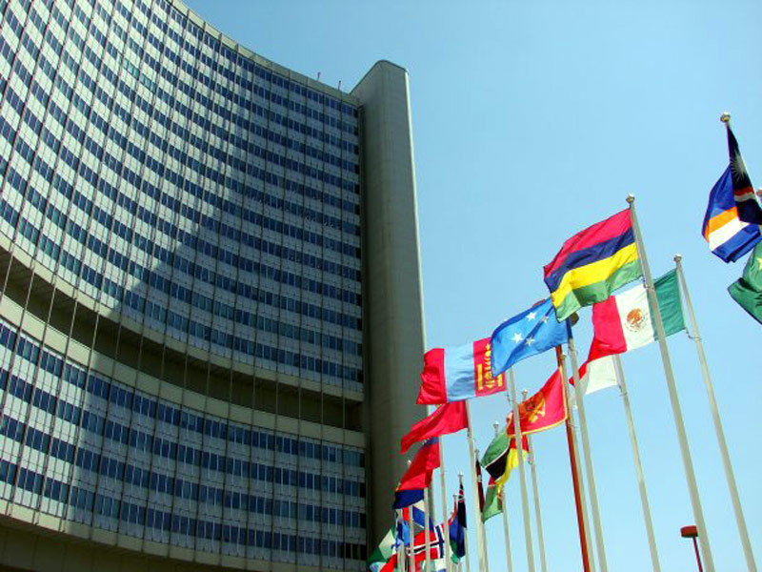
Членами ООН являются 193 государства

Slide 13
Порядок вступления
Вступить в ООН могут миролюбивые государства, которые примут Устав организации.
Прием новых членов производится по рекомендации Совета Безопасности Генеральной ассамблеи ООН большинством в 2/3 голосов.

Slide 14
Основные цели ООН :
Поддерживать международный мир и безопасность, принимая коллективные меры против нарушителей;
Развивать дружественные отношения между всеми нациями на основе равноправия и самоопределения народов;
Осуществлять международное сотрудничество в эк., соц., культурной и других областях.

Slide 15
Структура

Slide 16
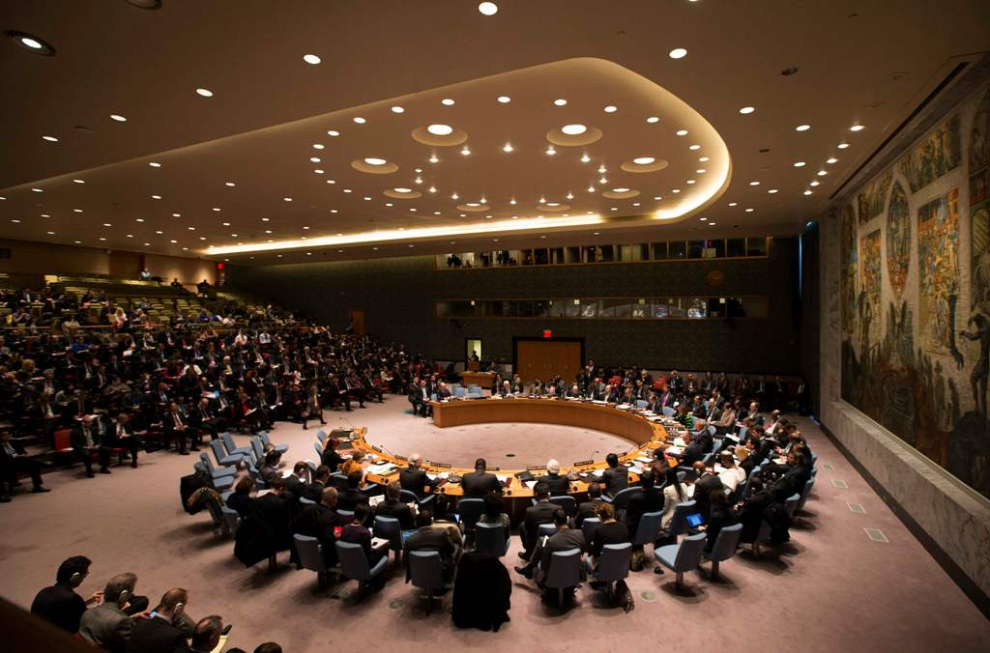

Slide 17
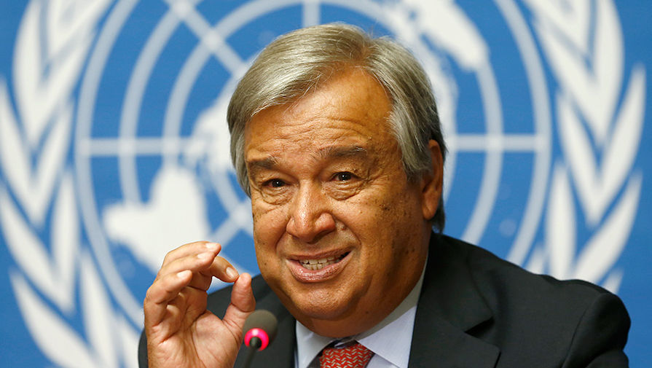
Генеральный секретарь ООН Антониу Гутерреш

Slide 18
Рабочие языки
Английский язык
Арабский язык
Испанский язык
Китайский язык
Русский язык
Французский язык

Slide 19
Финансирование ООН
Страна | Долл. США
США | 674 206 698
Китай | 334 726 585
Япония | 238 783 713
Германия | 169 802 990
Великобритания | 127 338 301
Франция | 123 434 785
Италия | 92 206 648
Бразилия | 82 196 915
Канада | 76 230 111
Россия | 67 056 845
Бюджет ООН составляет 2.849 023 329 $
Бюджет профицитный

Slide 20
Штаб-квартира ООН Нью-Йорк (США)

Slide 21
Роль ООН
ООН — лауреат Нобелевской премии мира (2001), премия «За вклад в создание более организованного мира и укрепление мира во всем мире» присуждена совместно организации и её Генеральному секретарю Кофи Аннану.

